Slide 1
Komentar Umum
Hasil presentasi proposal RPL2
20 dan 21 Januari 2016

Slide 2
Use case Diagram
System boundary
Generalisasi aktor
Use case untuk fitur besar vs. detil
Jika ‘general’ sebaiknya ada sub-sistemnya
Utk kejelasan / estetika
Garis asosiasi tidak perlu ada tanda ‘*’

Slide 3
Activity Diagram
General
Menggambarkan beberapa use-case yang saling terkait
Detil (per use case)
Mulai memikirkan bagaimana satu proses lengkap bisa diselesaikan
Percabangan kondisi
Tanda guard ‘[‘ dan ‘]’
Proses parallel atau forking
Swimlane

Slide 4
Sequence Diagram
Buka use-case satu per satu
Fitur-fitur ‘detil’, misal insert-update-delete-view
Memberikan message (asosiasi) antar kelas
Method yang menghubungkan antar obyek saat implementasi
Jika ada percabangan / kondisi di activity diagram sebaiknya digambarkan juga
Pastikan method yang meneruskan message antar kelas muncul pula dalam class diagram
Life time:
Actor (initiator) → sebaiknya digambarkan, meskipun yang melakukan adalah ‘obyek’-nya
Object

Slide 5
Class diagram
Asosiasi antar kelas (obyek → aktor dari use-case)
Multiplicity
Kata kerja yang meng-asosiasi-kan antar kelas (bisa konfirmasi dalam activity diagram juga)
Visibility (untuk atribut dan method)
Public
Protected
Private
Kata benda pada use-case → kandidat kelas
Kata kerja pada use-case → kandidat method
Perancangan vs. Realisasi
Pada saat perancangan
Apa yang bisa dilakukan oleh / dalam sebuah kelas? → method
Pada saat realisasi mungkin ada kelas-kelas spesial (fokus kita saat ini pada perancangan)
DBConnection
GeneralGUI
Abstract (extend) dan interface (implement) class → polymorphism

Slide 6
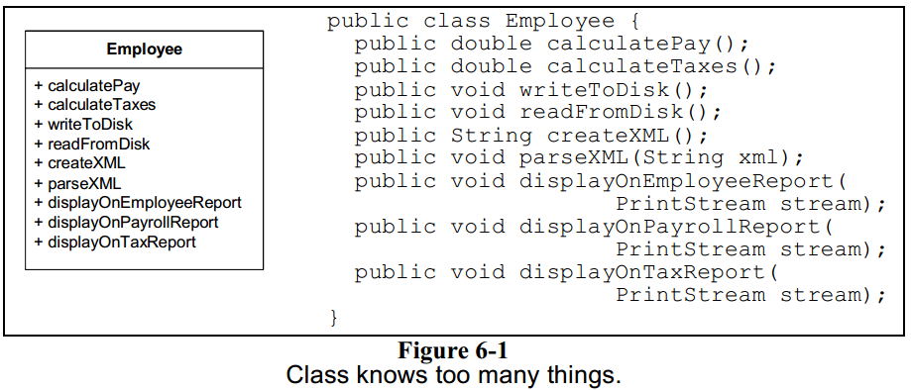
Design vs. Implementation
UML for Java Programmers
Robert Cecil Martin, Prentice Hall, 2002

Slide 7
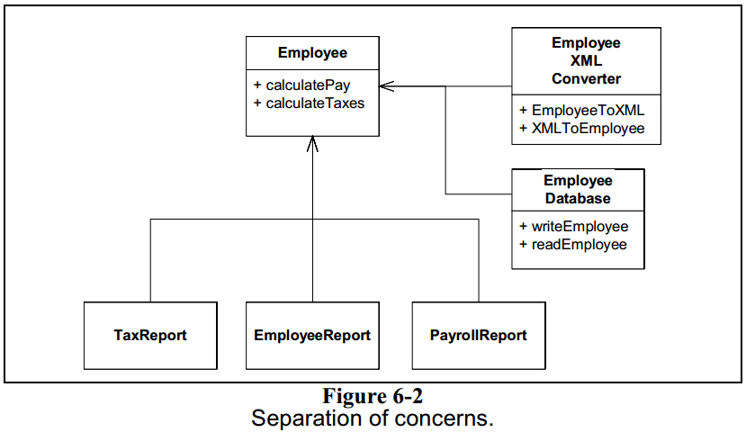
Design vs. Implementation (cont’d)

Slide 8
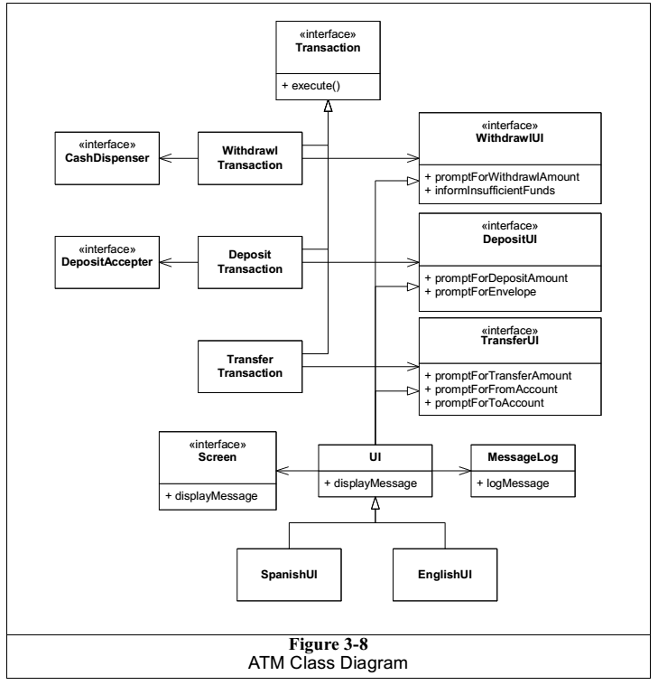
Another Example of Impl.

